Slide 1
2005–2024 YILLARINDA ₺642.761.580,00 TAHSİS EDİLMİŞTİR
KÖYDES ödeneğinin(₺642.761.580) genel dağılımı
KÖYDES ödeneğinin yıllara göre dağılımı

Slide 2
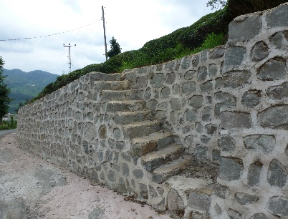
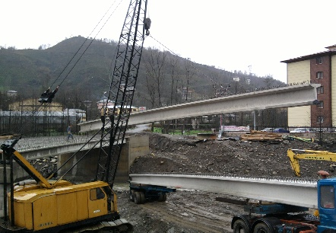
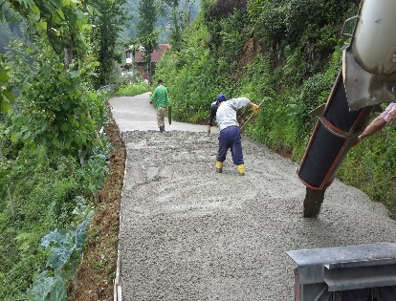
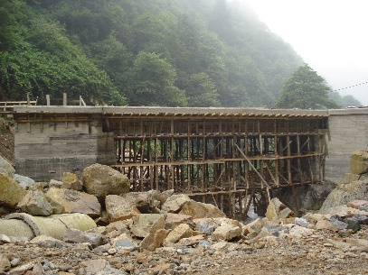
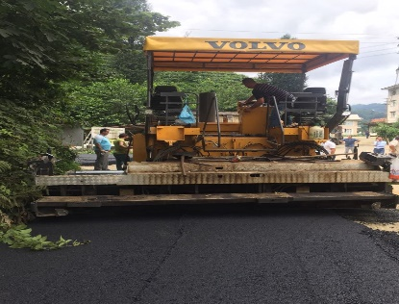
YEŞİL YOL PROJESİ
KÖYDES YATIRIMLARI
İlimizde devam etmekte olan KÖYDES Projesi çalışmaları, 12 ilçeye bağlı, 343 köy, 1419 ünite olmak üzere toplam 112.257 nüfusa hizmet vermektedir.
2005 - 2024 yılları arasında ilimize KÖYDES projesi kapsamında toplam ₺642.761.598,00 ödenek tahsis edilmiştir. Bu ödeneğin ₺423.326.349,17 köy yollarında, ₺57.089.634,30 köy içme sularında, ₺148.357.798,53 ortak alım (akaryakıt, yedek parça) giderlerinde ₺4.492.604,00 Coğrafi Bilgi Sistemi ve ₺9.495.212 Mülga Köy Hizmetlerinden devreden işler için kullanılmıştır. Bu ödeneklerle 150 km asfalt, 1.110 km yol betonlaması ve muhtelif sanat yapıları çalışması, 343 köyde içme suyu çalışması yapılmıştır. Yapılan tüm çalışmalar neticesinde ilimizde toplam 8.689 km yolun 3.351 km si asfalt veya beton kaplama olup oranı %39’dır.
2024 yılında İlimize toplam ₺119.335.939 ödenek tahsis edilmiş, sektörel olarak dağılımı ise şu şekilde olmuştur: Köy yollarına kapsamında 278 proje için ₺68.103.478,33 içme suları kapsamında 22 proje için ₺11.627.759,76 atık su kapsamında 2 proje için ₺500.000,00 ve ortak alım ödeneği olarak ₺35.800.781,70 ayrılmıştır.

Slide 3



